Slide 1
KHỞI ĐỘNG

Slide 2
Học thuộc lòng 2 – 3 khổ thơ bài: Về thăm quê.

Slide 3
Niềm vui của bạn nhỏ trong kì nghỉ hè ở quê?

Slide 4
Em thích khổ thơ nào trong bài nhất? Vì sao?

Slide 5
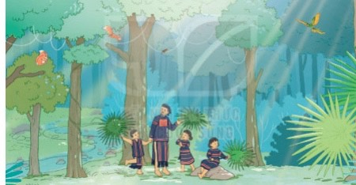
Em thích hình ảnh nào trong tranh minh họa bài đọc ?
Tranh vẽ cảnh ở đâu? Em thấy cảnh vật giống với cảnh vật nào em đã quan sát?

Slide 6
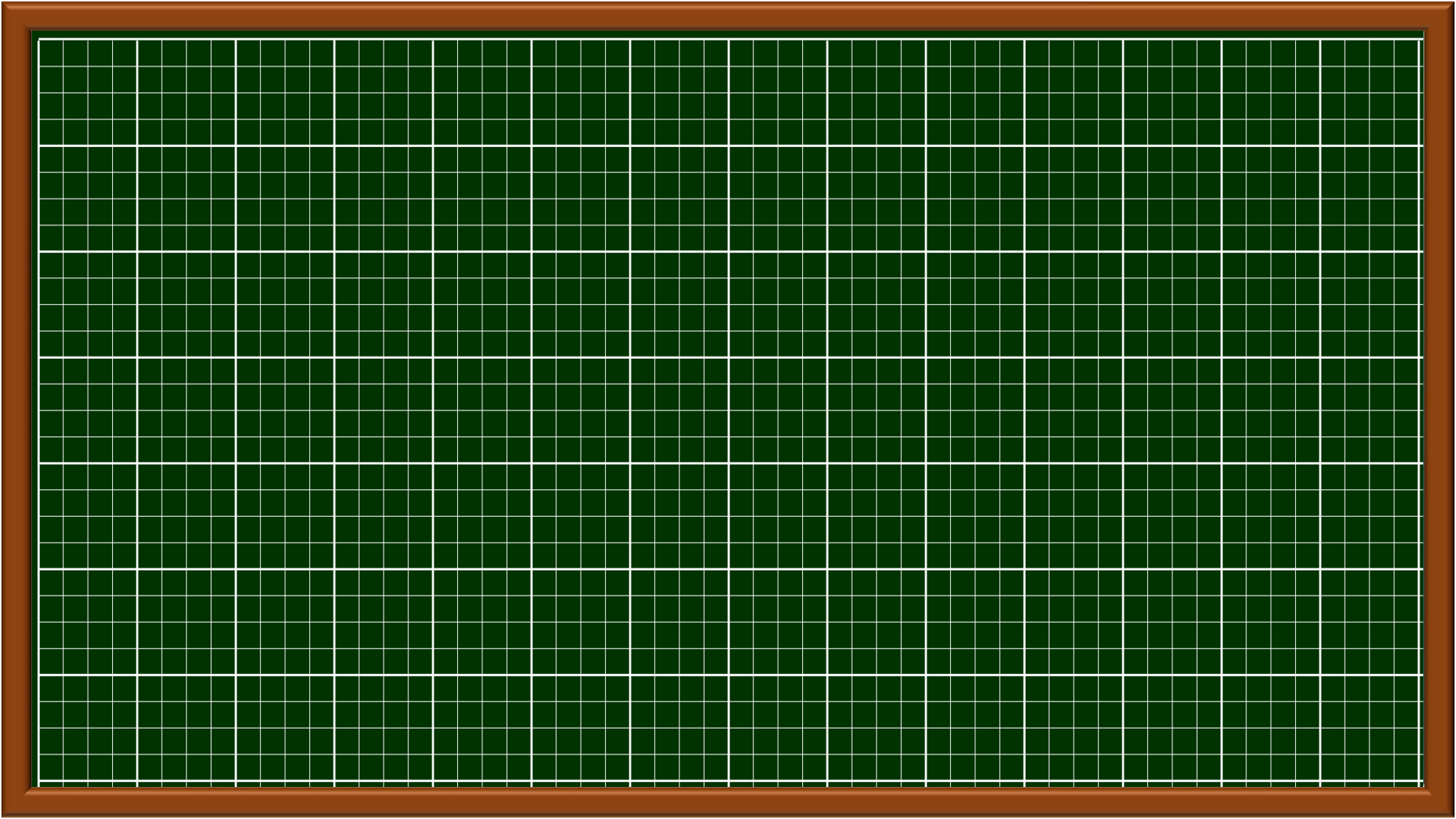
TΗĞng VΗİΙ
Bài 3:
Đǌ: Cánh rừng trong nắng
Nói và nghe: Sự tích loài hoa của mùa hạ
SGK/17

Slide 7
Đọc mẫu
Cánh rừng trong nắng
  Làng tôi ở lưng Trường Sơn, giữa vùng núi non trùng điệp. Một lần, tôi và mấy đứa bạn được ông tôi cho đi thăm rừng. Đứa nào cũng vui.
  Hôm đó là một ngày nắng ráo. Ông đưa cho mỗi đứa một tàu lá cọ che nắng. Chưa hết mùa mưa, đâu đâu cũng thấy cây ra thêm chồi và mọc cỏ xanh um. Đi trong rừng, nghe rất rõ tiếng suối róc rách và tiếng chim hót líu lo.
  Mặt trời chiếu những luồng sáng qua kẽ lá. Cây cối vươn ngọn lên cao tít đón nắng. Nhiều cây thân thẳng tắp, tán là tròn xoe. Những con sóc nâu cong đuôi nhảy thoăn thoắt qua các cành cây. Thấy có người đi tới, chúng dừng cả lại, nhìn ngơ ngác.
  Khi nắng đã nhạt màu trên những vòm cây, chúng tôi ra về trong tiếc nuối. Trên đường, ông kể về những cánh rừng thuở xưa. Biết bao cảnh sắc như hiện ra trước mắt chúng tôi: bầy vượn tinh nghịch đánh đu trên cành cao, đàn hươu nai xinh đẹp và hiền lành rủ nhau ra suối, những vạt cỏ đẫm sương long lanh trong nắng.

Slide 8
Đọc nối tiếp
Chia đoạn
Cánh rừng trong nắng
  Làng tôi ở lưng Trường Sơn, giữa vùng núi non trùng điệp. Một lần, tôi và mấy đứa bạn được ông tôi cho đi thăm rừng. Đứa nào cũng vui.
  Hôm đó là một ngày nắng ráo. Ông đưa cho mỗi đứa một tàu lá cọ che nắng. Chưa hết mùa mưa, đâu đâu cũng thấy cây ra thêm chồi và mọc cỏ xanh um. Đi trong rừng, nghe rất rõ tiếng suối róc rách và tiếng chim hót líu lo.
  Mặt trời chiếu những luồng sáng qua kẽ lá. Cây cối vươn ngọn lên cao tít đón nắng. Nhiều cây thân thẳng tắp, tán là tròn xoe. Những con sóc nâu cong đuôi nhảy thoăn thoắt qua các cành cây. Thấy có người đi tới, chúng dừng cả lại, nhìn ngơ ngác.
  Khi nắng đã nhạt màu trên những vòm cây, chúng tôi ra về trong tiếc nuối. Trên đường, ông kể về những cánh rừng thuở xưa. Biết bao cảnh sắc như hiện ra trước mắt chúng tôi: bầy vượn tinh nghịch đánh đu trên cành cao, đàn hươu nai xinh đẹp và hiền lành rủ nhau ra suối, những vạt cỏ đẫm sương long lanh trong nắng.
1
2
3
4

Slide 9

Luyện đọc đoạn
1
  Làng tôi ở lưng Trường Sơn, giữa vùng núi non trùng điệp. Một lần, tôi và mấy đứa bạn được ông tôi cho đi thăm rừng. Đứa nào cũng vui.
  Hôm đó là một ngày nắng ráo. Ông đưa cho mỗi đứa một tàu lá cọ che nắng. Chưa hết mùa mưa, đâu đâu cũng thấy cây ra thêm chồi và mọc cỏ xanh um. Đi trong rừng, nghe rất rõ tiếng suối róc rách và tiếng chim hót líu lo.
2

Slide 10
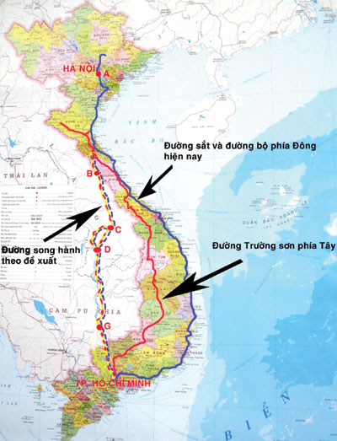
  Giải nghĩa từ:
  Trường Sơn: dãy núi dài khoảng 1100km, chia thành Trường Sơn Bắc (ranh giới tự nhiên giữu Việt Nam và Lào) và Trường Sơn Nam(gồm các khối núi ở tỉnh Kon Tum)

Slide 11
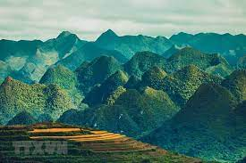
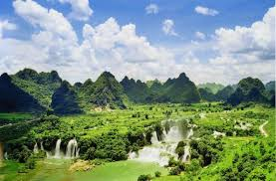
  Giải nghĩa từ:
  Trùng điệp: nối nhau liên tiếp như không bao giờ hết.

Slide 12
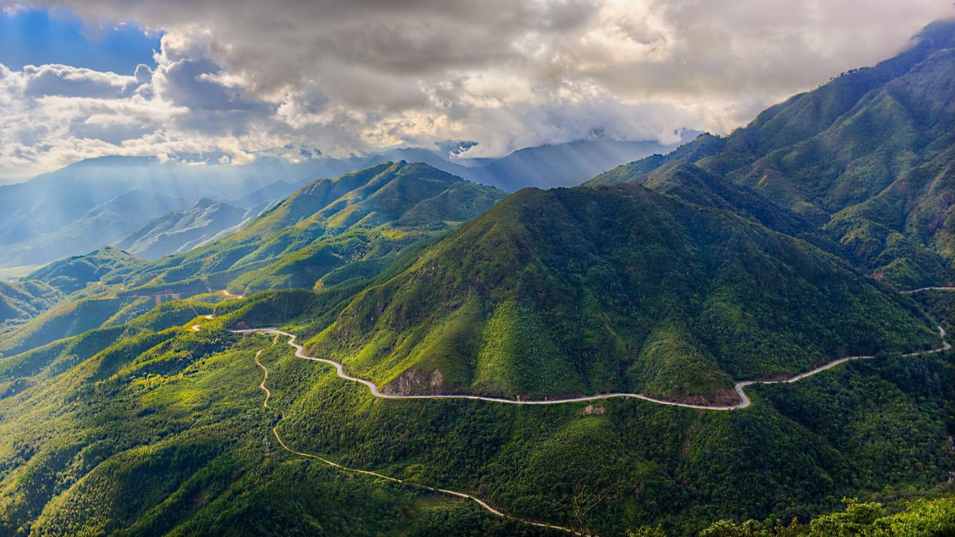
Núi rừng trùng điệp.
Notes:
GV linh động thay đổi từ khó đọc theo vùng miền nhé!
GV cùng hs nhớ lại nhân vật đồng hành Hà và Nam qua từng năm học
Tác giả bộ ppt Toán + TV2: Phan Thị Linh – Đà Nẵng
Sđt lh: 0916.604.268
+ Zalo: 0916.604.268
+ Facebook cá nhân: https://www.facebook.com/nhilinh.phan/
+ Nhóm chia sẻ tài liệu: https://www.facebook.com/groups/443096903751589
Hãy liên hệ chính chủ sản phẩm để được hỗ trợ và đồng hành trong suốt năm học nhé!

Slide 13
Luyện đọc đoạn
3
Mặt trời chiếu những luồng sáng qua kẽ lá. Cây cối vươn ngọn lên cao tít đón nắng. Nhiều cây thân thẳng tắp, tán là tròn xoe. Những con sóc nâu cong đuôi nhảy thoăn thoắt qua các cành cây. Thấy có người đi tới, chúng dừng cả lại, nhìn ngơ ngác.

Slide 14
Luyện đọc đoạn
4
  Biết bao cảnh sắc như hiện ra trước mắt chúng tôi: bầy vượn tinh nghịch đánh đu trên cành cao, đàn hươu nai xinh đẹp và hiền lành rủ nhau ra suối, những vạt cỏ đẫm sương long lanh trong nắng.

Slide 15
Đọc mẫu
Cánh rừng trong nắng
  Làng tôi ở lưng Trường Sơn, giữa vùng núi non trùng điệp. Một lần, tôi và mấy đứa bạn được ông tôi cho đi thăm rừng. Đứa nào cũng vui.
  Hôm đó là một ngày nắng ráo. Ông đưa cho mỗi đứa một tàu lá cọ che nắng. Chưa hết mùa mưa, đâu đâu cũng thấy cây ra thêm chồi và mọc cỏ xanh um. Đi trong rừng, nghe rất rõ tiếng suối róc rách và tiếng chim hót líu lo.
  Mặt trời chiếu những luồng sáng qua kẽ lá. Cây cối vươn ngọn lên cao tít đón nắng. Nhiều cây thân thẳng tắp, tán là tròn xoe. Những con sóc nâu cong đuôi nhảy thoăn thoắt qua các cành cây. Thấy có người đi tới, chúng dừng cả lại, nhìn ngơ ngác.
  Khi nắng đã nhạt màu trên những vòm cây, chúng tôi ra về trong tiếc nuối. Trên đường, ông kể về những cánh rừng thuở xưa. Biết bao cảnh sắc như hiện ra trước mắt chúng tôi: bầy vượn tinh nghịch đánh đu trên cành cao, đàn hươu nai xinh đẹp và hiền lành rủ nhau ra suối, những vạt cỏ đẫm sương long lanh trong nắng.

Slide 16
LUYỆN ĐỌC NHÓM

Slide 17

Đọc nối tiếp theo nhóm
Học sinh làm việc nhóm 3, đọc nối tiếp 1 hoặc 2 lần.
Notes:
GV cùng hs nhớ lại nhân vật đồng hành Hà và Nam qua từng năm học
Tác giả bộ ppt Toán + TV2: Phan Thị Linh – Đà Nẵng
Sđt lh: 0916.604.268
+ Zalo: 0916.604.268
+ Facebook cá nhân: https://www.facebook.com/nhilinh.phan/
+ Nhóm chia sẻ tài liệu: https://www.facebook.com/groups/443096903751589
Hãy liên hệ chính chủ sản phẩm để được hỗ trợ và đồng hành trong suốt năm học nhé!

Slide 18
AI HAY HƠN

Slide 19

Notes:
Tác giả bộ ppt Toán + TV3: Phan Thị Linh – Đà Nẵng
Sđt lh: 0916.604.268
+ Zalo: 0916.604.268
+ Facebook cá nhân: https://www.facebook.com/nhilinh.phan/
+ Nhóm chia sẻ tài liệu: https://www.facebook.com/groups/443096903751589
Hãy liên hệ chính chủ sản phẩm để được hỗ trợ và đồng hành trong suốt năm học nhé!

Slide 20
TIẾT 2

Slide 21
Luyện đọc lại
Cánh rừng trong nắng
  Làng tôi ở lưng Trường Sơn, giữa vùng núi non trùng điệp. Một lần, tôi và mấy đứa bạn được ông tôi cho đi thăm rừng. Đứa nào cũng vui.
  Hôm đó là một ngày nắng ráo. Ông đưa cho mỗi đứa một tàu lá cọ che nắng. Chưa hết mùa mưa, đâu đâu cũng thấy cây ra thêm chồi và mọc cỏ xanh um. Đi trong rừng, nghe rất rõ tiếng suối róc rách và tiếng chim hót líu lo.
  Mặt trời chiếu những luồng sáng qua kẽ lá. Cây cối vươn ngọn lên cao tít đón nắng. Nhiều cây thân thẳng tắp, tán là tròn xoe. Những con sóc nâu cong đuôi nhảy thoăn thoắt qua các cành cây. Thấy có người đi tới, chúng dừng cả lại, nhìn ngơ ngác.
  Khi nắng đã nhạt màu trên những vòm cây, chúng tôi ra về trong tiếc nuối. Trên đường, ông kể về những cánh rừng thuở xưa. Biết bao cảnh sắc như hiện ra trước mắt chúng tôi: bầy vượn tinh nghịch đánh đu trên cành cao, đàn hươu nai xinh đẹp và hiền lành rủ nhau ra suối, những vạt cỏ đẫm sương long lanh trong nắng.

Slide 22
Tìm hiểu bài

Slide 23
  Khi đi trong rừng, các bạn nhỏ nghe thấy những âm thanh gì?
1
- Đi trong rừng, các bạn nhỏ nghe rất rõ tiếng suối róc rách và tiếng chim hót líu lo.

Slide 24
  Cây cối và con vật trong rừng được tả như thế nào?
2
- Trong rừng cây cối vươn lên cao tít đón nắng.
- Nhiều cây thân thẳng tắp, tán lá tròn xoe.
- Những con sóc nhảy thoăn thoắt qua các cành cây.
- Khi thấy người chúng dừng lại, nhìn ngơ ngác.

Slide 25
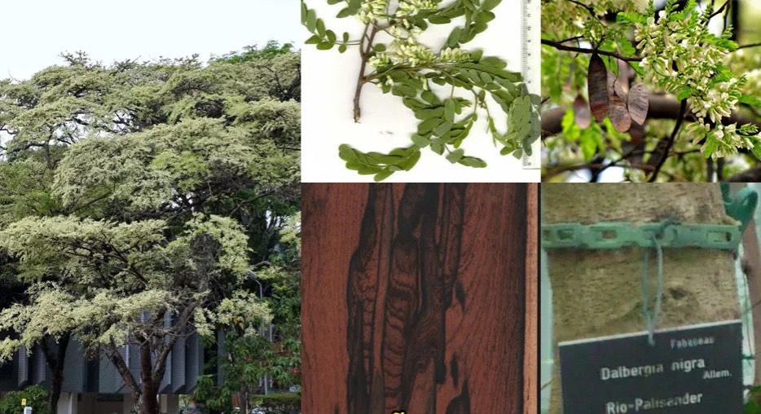
- Hãy kể tên một số loài gỗ quý trong rừng mà em biết?
Gỗ trắc đen

Slide 26
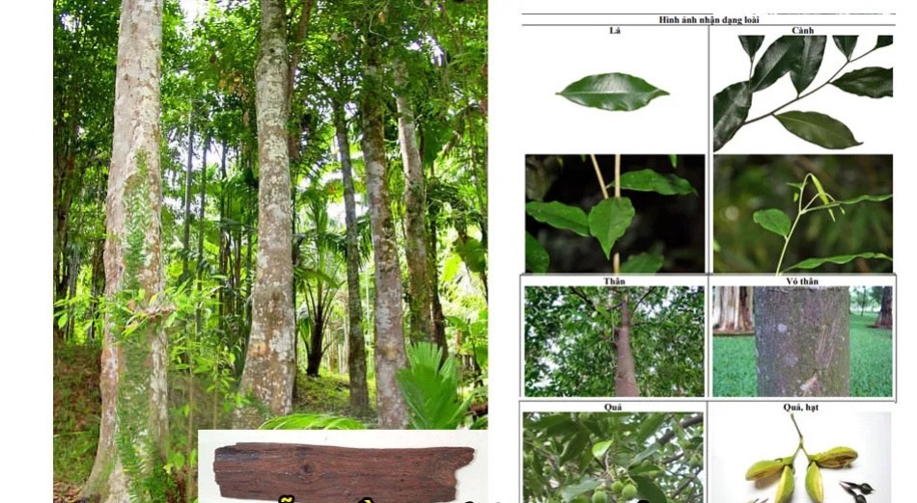
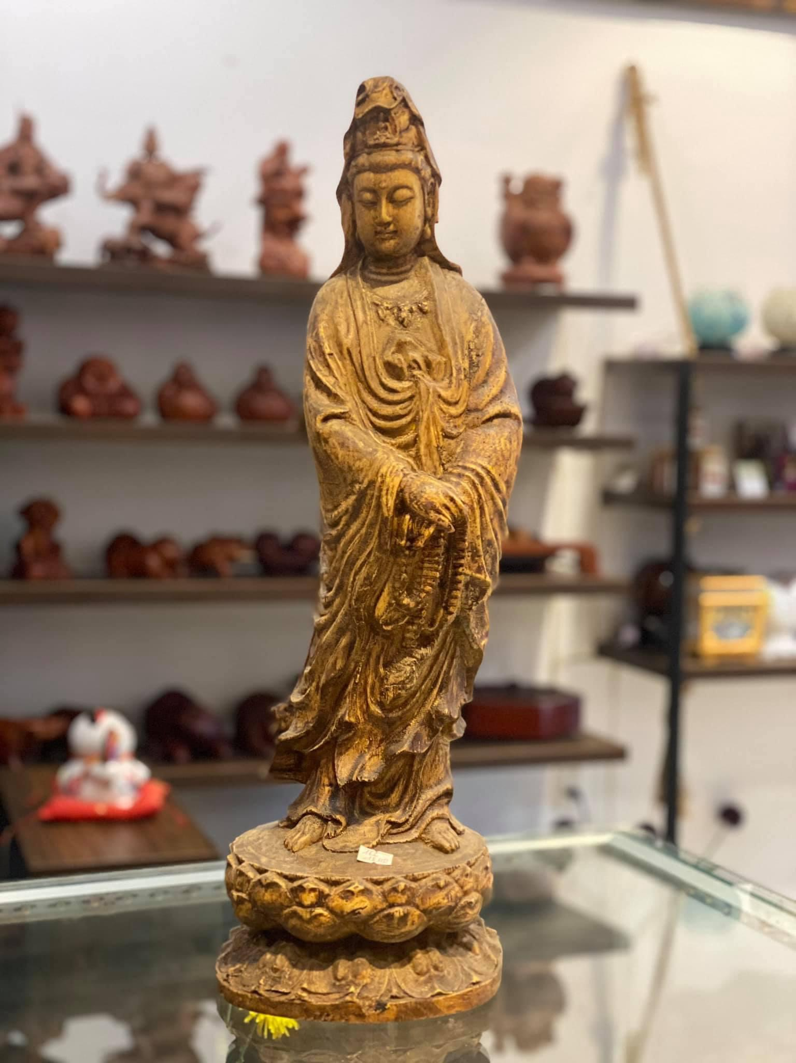
Gỗ trầm hương

Slide 27
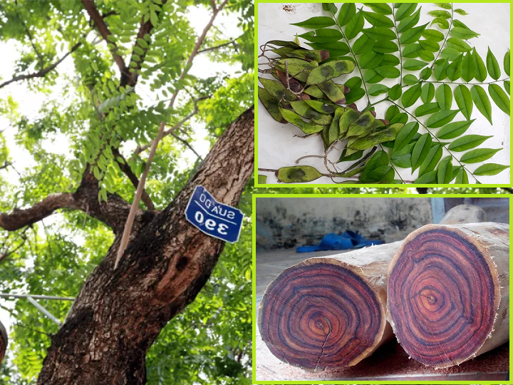
Gỗ sưa đỏ

Slide 28
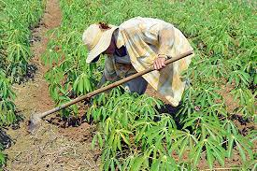
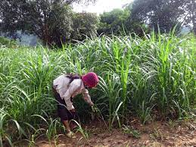
*Một số hình ảnh về tập quán trồng trọt tại địa phương.

Slide 29
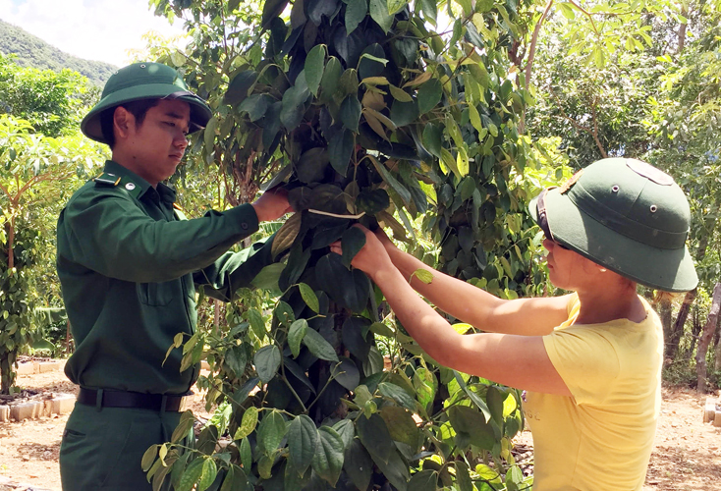
Gỗ sưa đỏ

Slide 30
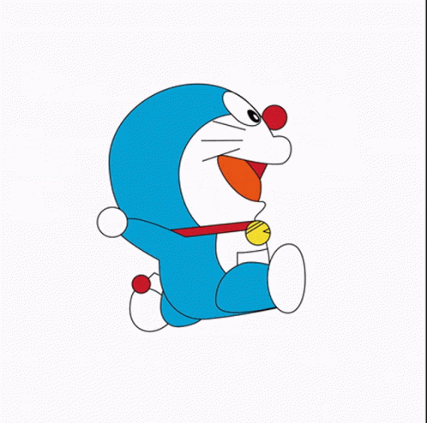
  Trên đường về, ông đã kể những gì với các bạn nhỏ?
3
  - Ông đã kể cho các bạn nhỏ nghe về những cánh rừng thuở xưa. Trong rừng thuở ấy có rất nhiều muông thú, cảnh vật rất đẹp mắt: đó là những bầy vượn tinh nghịch dang đu dây trên cành cao, những đàn hươu nai xinh đẹp và hiền lành rủ nhau ra suối, những vạt cỏ đẫm sương long lanh trong nắng…

Slide 31

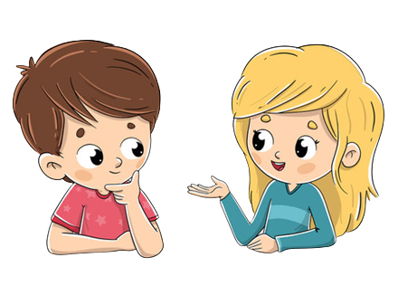
?
  Theo em, các bạn nhỏ thấy thú vị với chuyến đi thăm rừng cùng ông không? Vì sao?
4
Các bạn nhỏ cảm thấy rất thú vị với chuyến đi thăm rừng cùng ông.
Vì nhờ có chuyến đi đó mà các bạn đã thấy được những cảnh đẹp của cây cối, của các con vật trong rừng.
Các bạn còn được nghe những âm thanh hấp dẫn ở trong rừng nữa.
.

Slide 32

  Em thích nhất hình ảnh nào trong bài? Vì sao?
5

Slide 33
Nội dung:
Bài đọc kể về một buổi được ông đưa vào thăm rừng Trường Sơn của hai bạn nhỏ. Cảnh vật trong rừng hiện lên rất đỗi bình yên.

